Slide 1

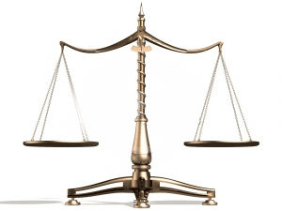


Občianske právo
Richard Falát
Št. skupina : 11ES

Slide 2
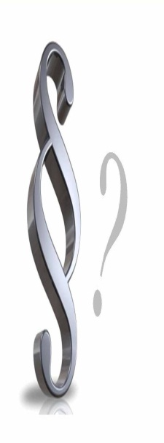

Význam občianskeho práva
Napĺňanie občianskych práv a slobôd
Úprava práv súvisiacich s ochranou osobnosti
Úprava osobných práv v oblasti - autorského práva
- patentového práva
Úprava majetkových práv a vzťahov
Úprava právnych vzťahov z duševného vlastníctva

Slide 3

Previazanosť OP v právnom systéme SR
lex generalis - lex specialis
Systém slovenského občianskeho práva
občianske právo ako všeobecné súkromné právo
obchodné právo
pracovné právo
medzinárodné právo súkromné
Prameňom občianskeho práva je u nás:
Ústava SR,
Občiansky zákonník
Občiansky súdny poriadok

Slide 4

Zásady Občianskeho práva
Zásada rovnosti účastníkov
Zásada individuálnej autonómie
Zásada ekvity
Zásada "všetko je dovolené, čo nie je zakázané"
Zásada zákazu zneužitia subjektívnych práv
Zásada istoty a stability v súkromnoprávnych vzťahoch
Zásada prevencie

Slide 5

Fyzická a právnicka osoba
Fyzická osoba
každý človek od narodenia
smrťou táto spôsobilosť zaniká
Spôsobilosť na právne úkony – FO získava dosiahnutím plnoletosti
Právnická osoba
PO - vznik dňom, kedy sú zapísané do obchodného registra
a) združenia fyzických alebo právnických osôb,
b) účelové združenia majetku,
c) jednotky územnej samosprávy,
d) iné subjekty, o ktorých to ustanovuje zákon.

Slide 6

Ochrana osobnosti
Fyzická osoba má právo na ochranu svojej osobnosti
Ochrana :
Života
Zdravia
Občianskej cti
Ľudskej dôstojnosti
Súkromia
Svojho mena
Prejavov osobnej povahy

Slide 7
Uplatnenie si práva
Právny akt, pri ktorom si fyzická alebo právnická osoba právne uplatňuje zákonom dané právo
- uplatnenie práva na poistné plnenie
- uplatnenie práva na odstúpenie od zmluvy

Slide 8

Otázky, nejasnosti ?

Slide 9
Ďakujem za pozornosť

